Slide 1
전체 파이프라인 end-to-end 동작 · 실측 검증 완료
APM Agent & Console
경량 모니터링 에이전트 + 실시간 웹 대시보드
기존 IOCP 기반 TCP 서버 경험을 Standalone Asio로 재구성한 크로스플랫폼 네트워크 코어 위에, TLS·페이로드 이중 암호화(AES-256-GCM)·메시지 프레이밍·타입 안전 직렬화를 갖춘 수집 에이전트와, .NET 8 플러그인 아키텍처 기반 실시간 대시보드까지 1인 설계·구현.
C++20 / Standalone Asio
TLS + AES-256-GCM (AEAD)
Protobuf
SQLite / TimescaleDB (선택형)
.NET 8 / ASP.NET Core
SignalR + Chart.js
크로스플랫폼: Linux + Windows
부하 테스트 + strace 프로파일링
5
300
27
10
수집 지표
동시 접속 부하 테스트
테스트 통과
버그 발견/수정
1 / 21

Slide 2
프로젝트 한눈에 보기
5
27
300
수집 지표 종류(CPU/메모리/디스크/네트워크/TCP)
단위 테스트 전부 통과(C++ 9 + .NET 18)
동시 접속 부하 테스트(자체 제작 LoadTester)
13.8MB
2 / 2
10
RSS 5분간 완전 고정(누수 없음)
OS 빌드+실행 검증(Linux, Windows)
실행 검증 중 발견·수정한 버그
"가볍다"는 주장을 수치로 뒷받침 — 모든 지표는 strace/proc 실측과 실제 실행 검증 결과, 추정치가 아니다.
2 / 21

Slide 3
Architecture
전체 시스템 구조
PROJECT_TECHNICAL_REVIEW.md §1 전체 파이프라인 — Agent → Collector → APM_Console, 3개 프로세스.
TLS(asio::ssl)
TLS(전용 인증서)
Agent
Collector
APM_Console
· ResourceCollector — CPU/메모리/디스크/네트워크/TCP 수집
· Protobuf 직렬화(apm::Metric)
· PacketHeader{size,id} 프레이밍
· AesGcmPayload::Seal() — AES-256-GCM
asio::io_context — 비동기 I/O 코어
ApmConsole.Host — .NET 8
· PacketHandler → 타입 안전 디스패치
· IMetricStore — SQLite / TimescaleDB
· ResilientSender — 재연결 큐잉 재전송
· AesGcmPayload::Seal() — AES-256-GCM
· MetricsReceiverService — TcpListener+SslStream
· AesGcm 복호화 → Metric.Parser.ParseFrom
· ApmDbContext(SQLite) 저장
· MetricsHub(SignalR) 실시간 브로드캐스트
· /apm/dashboard — Chart.js 그래프 5개
핵심 — Collector는 두 역할을 동시에 한다: (1) Agent 데이터를 로컬 SQLite에 저장하는 "수집 서버", (2) 저장한 데이터를 APM_Console로 넘기는 "중계자". 이 둘은 서로 독립적 — 저장이 실패해도 전송은 별개로 진행되고, 전송(WebServer 연결)이 끊겨도 로컬 저장은 계속된다.
3 / 21

Slide 4
Collector Deep-Dive
Collector 내부 구조 — 스레드 배치
5라운드에 걸친 스케일 개선(9~13p)이 실제로 어떤 스레드 배치로 귀결됐는지 — 공유 상태는 정확히 한 스레드만 건드리게 설계.
네트워크 스레드(메인) — asio::io_context
· accept · TLS 핸드셰이크 · PacketHandler 디스패치
· 저장/로깅은 직접 실행하지 않고 Push()만 하고 즉시 리턴
Push(저장 요청)
Push(로그 요청)
metricStoreQueue 워커 스레드
consoleLogQueue 워커 스레드
· SqliteMetricStore::Store() 실행 — SQLite WAL 모드
· Round 2에서 신설(1-7-b) — 네트워크 스레드 블로킹 해소
· 콘솔 로그 조립+출력 전담
· 런타임 중 유일하게 stdout/stderr를 건드리는 스레드
· Round 4에서 신설(1-7-e/f)
설계 원칙 — 공유 상태는 정확히 한 스레드만 — stdin은 별도 스레드로 읽되 실제 전송은 asio::post()로 네트워크 스레드에 위임(락 불필요). 단, 워커가 1개→3개로 늘며 스레드 간 락 경합(futex)이 300-agent 규모의 새 병목으로 떠올랐다(9~12p 참고) — 트레이드오프 없는 개선은 없었다.
4 / 21

Slide 5
How The Numbers Are Actually Computed
지표 수집 — OS 커널에서 직접
ResourceCollector(C++, Linux)가 /proc 파일시스템·소켓 옵션을 직접 파싱 — 라이브러리 뒤에 숨지 않고 계산 방식을 직접 결정했다.
지표
소스
핵심 포인트
CPU 사용률
/proc/stat
누적 jiffies라 두 샘플 사이 델타로 계산
메모리 사용량
/proc/meminfo
MemFree가 아니라 MemAvailable 사용
네트워크 대역폭
/proc/net/dev
인터페이스별 누적 바이트 델타, steady_clock으로 실경과시간 측정
TCP 연결 품질
getsockopt(TCP_INFO)
커널이 이미 추적 중인 RTT/재전송을 그대로 조회
디스크 사용량
statvfs()
POSIX 표준, 블록 수×블록 크기
왜 MemAvailable인가 — Linux는 남는 메모리를 페이지 캐시로 적극 활용한다. MemFree만 보면 "거의 다 찼다"는 착시가 생기는데, MemAvailable은 즉시 회수 가능한 캐시까지 커널이 계산해 제공하는 값이라 체감 여유 메모리에 더 가깝다.
5 / 21

Slide 6
설계 결정 (1/2)
01. Standalone Asio 채택
문제
기존 서버는 Windows IOCP에 강결합 — Linux 등 다른 OS에서 전혀 동작 안 함.
판단
OS별 비동기 I/O(IOCP/epoll)를 직접 분기하지 않고 이를 추상화하는 Standalone Asio 채택.
해결
Linux에서 빌드+실행 검증 완료 — 실무 서버 환경에 즉시 적용 가능한 크로스플랫폼 네트워크 계층 확보.
03. ARIA-CBC+HMAC → AES-GCM 마이그레이션
문제
수동 조합(Encrypt-then-MAC) 방식이라 순서를 잘못 짜면 패딩 오라클이 재발할 여지.
판단
AEAD인 GCM은 암호화·인증을 한 번에 처리 — 조합 실수가 구조적으로 불가능. 두 구간 모두 통일.
해결
ARIA 구현·검증 경험은 코드/문서로 보존, 마이그레이션 후 실제 실행으로 재검증.
6 / 21

Slide 7
설계 결정 (2/2)
06. IMetricStore — 컴파일 타임 저장소 선택
문제
SQLite(경량)/TimescaleDB(시계열 특화) 둘 다 지원하고 싶지만, 안 쓰는 백엔드 의존성이 남으면 안 됨.
판단
런타임 분기 대신 인터페이스 + CMake 옵션으로 컴파일 타임에 하나만 선택.
해결
ldd로 libpq 미링크 실측 확인 — Postgres 미설치 환경에서도 빌드+실행 가능.
09. Windows 포팅 + Smart App Control 대응
문제
빌드는 성공했는데 실행 시 원인 불명으로 멈춤.
판단
Windows 이벤트 로그로 추적 — Smart App Control이 서명 안 된 vcpkg DLL 로딩을 차단 중이었음. 보안 설정을 낮추는 대신 정적 링크로 전환.
해결
x64-windows-static로 외부 DLL 0개 완전 정적 빌드 — TLS+AES-GCM 통신·리소스 수집 전체 파이프라인 Windows 재검증.
7 / 21

Slide 8
Operational Features
"메트릭 수집기"에서 "APM"으로
시스템 리소스만 재는 걸 넘어, 운영 중 실제로 쓰는 4가지 기능을 순서대로 추가.
01. 임계치 기반 알림
02. 데이터 보존 정책
상태 전이 시에만(OK→Alert→Resolved) 알림 — Zabbix/Nagios 방식. 임계치는 DB 저장+UI 편집.
TimescaleDB는 네이티브 add_retention_policy(), SQLite는 직접 DELETE — 호출부 API는 통일.
→ 현재 상태는 매번 DB 재조회로 판단(메모리 캐시 아님) — 프로세스 재시작에도 안 깨짐. 전이 로직은 순수 함수로 분리해 단위 테스트.
→ Metrics 기본 30일, AlertRecord는 180일 — 백엔드별 구현은 달라도 정책 값은 공유.
03. 함수/트랜잭션 계측
04. 백분위/집계 통계
RAII 스코프 기반 — "우리 APM으로 우리 자신을 계측". 기존 메트릭 전송 파이프라인 재사용.
SQLite엔 PERCENTILE_CONT 없음 — 시간 창으로 거른 span을 메모리에서 C#으로 직접 계산, 백엔드 무관 통일.
→ APM_TRACE_SCOPE 매크로 한 줄로 계측 — Collector.HandleMetricPacket이 첫 적용 사례.
→ 선형 보간 PercentileCalculator(순수 함수) — p50/p95/p99, 시간 창 1h/24h/7d 선택.
8 / 21

Slide 9
Qt 로컬 대시보드 (1/2)
01. 아키텍처 대전환 — Console 클라이언트 → 로컬 대시보드
문제
Qt를 Console 웹 API에 붙이면, Console이 죽을 때 로컬 화면까지 같이 죽는다.
판단
Qt는 Console을 모르게 하고, 장비 로컬의 Collector/Agent DB를 직접 읽게 한다.
해결
Collector를 장비마다 1:1로 배치해도 코드 변경 0 — 배치만 바꿔 로컬 전환 완료.
02. 알림 판단 위치 — Collector가 아니라 Agent
문제
로컬 알림 판단 로직을 처음엔 Collector에 넣으려 했다.
판단
Collector가 알림까지 하면 역할 침해 + 연결 끊김 시 알림까지 같이 죽는 문제.
해결
Agent가 전송 전 직접 판단, 전용 DB(agent_alerts.db)에 기록 — 장애 3종 실측 검증.
9 / 21

Slide 10
Qt 로컬 대시보드 (2/2)
03. 차트 갱신 — 폴링 중복점 버그 → 발행-구독 재설계
문제
새로고침 버튼과 폴링 타이머가 같은 트리거를 공유해 차트에 중복 점이 찍힘.
판단
갱신 이벤트와 새 데이터 도착을 분리 — Collector가 신호만 쏘고 Qt가 재조회.
해결
Unix domain socket 발행-구독 직접 구현, Asio↔QLocalSocket 상호운용 실증.
04. Agent 원격 제어 — 로컬 IPC
문제
대시보드가 보여주기만 하면 부족 — 시작/중지/재연결 같은 조작이 필요.
판단
줄바꿈 구분 JSON 프로토콜, 연결 하나당 명령 하나 — Qt는 명령마다 새로 연결.
해결
4개 명령 실측 검증, Agent 다운 시에도 무응답 없이 '명령 실패' 즉시 표시.
10 / 21

Slide 11
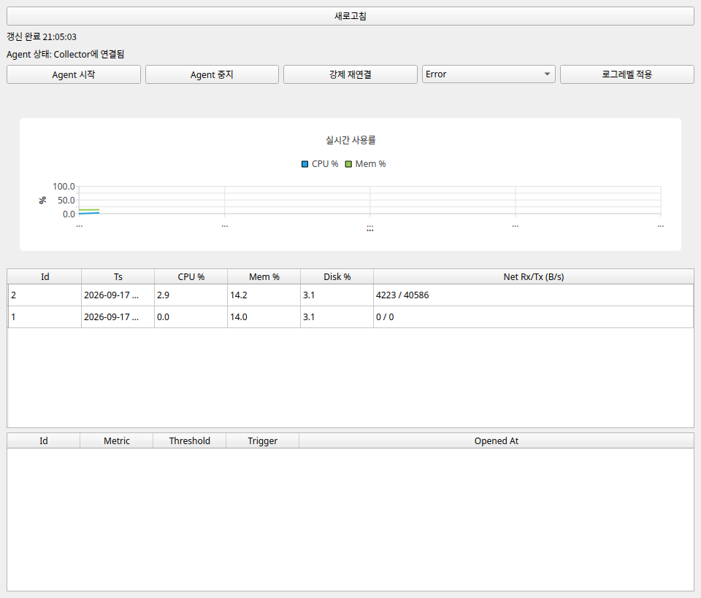
A Second Control Plane
Qt 로컬 대시보드 — 실행 화면
Collector+Agent+Qt를 함께 띄우고 촬영 — 제어판·상태·차트·지표·알림이 한 화면에.
APM_QtDashboard
11 / 21

Slide 12
Measured, Fixed, Re-measured
300 동시 접속까지 — 병목을 찾고 고치는 5라운드
자체 제작 LoadTester(실제 Agent와 같은 코드 경로, in-process 다중 연결 시뮬레이션)로 매 라운드 재측정.
단계
100-agent
300-agent
비고
Round 1(베이스라인)
72/100
71/300
SQLite fdatasync가 네트워크 스레드 블로킹
Round 2(워커 스레드)
100/100
229/300
저장 비동기화
Round 3(WAL)
100/100
250/300
fdatasync↔fcntl 트레이드오프
Round 4(로깅 분리)
100/100
300/300
콘솔 로깅 워커 분리, 전원 성공
최종 판단 — 여기서 멈추기로 함 — 남은 병목(futex, 스레드 간 락 경합)은 단일 프로세스·개발 머신 한 대의 현실적 한계로 판단. 실제 운영이라면 Collector 수평 확장이 정공법.
접속 성공률(목표 대비 %) — 라운드별 추이
100-agent
300-agent
Round 1
72%
24%
Round 2
100%
76%
Round 3
100%
83%
Round 4
100%
100%
12 / 21

Slide 13
Round 1~2 — 72/100 하드 리밋, 그리고 첫 시도의 크래시
// Round 1 — 병목 찾기
72/100에서 하드 리밋
결과
100개 요청 중 72개만 성공, p95 34초.
원인
strace -c 추적 — fdatasync/pwrite64가 syscall 시간 70%+, SQLite 동기 flush가 네트워크 스레드를 블로킹.
// Round 2 — 저장 비동기화
워커 스레드로 위임 — 첫 시도는 크래시
문제
기존 JobQueue 재사용 후 재실측 중 10초 만에 반복 크래시 — 크로스 스레드에서 처음 드러난 락 버그(다음 슬라이드 상세).
해결
전용 std::mutex 기반 큐로 교체 → 100/100 전원 성공, p95/p99 사실상 0ms. 300-agent도 71→229로 3배 개선.
72 → 100/100
71 → 229/300
Round 1 — 100-agent 하드 리밋 해소
Round 2 — 300-agent 접속 3배 개선
13 / 21

Slide 14
버그 스포트라이트 — 공유 락 라이브러리의 소유권 버그
✕ 문제 — 저장 비동기화 재실측 6단계 전부, 기동 10초 만에 크래시
증상
GW2_CrossPlatformCore/Thread/JobQueue 재사용 후 재실측 중 모든 단계에서 Collector가 10초 만에 죽었다.
원인
WriteUnlock()이 소유자 ID 비트를 안 지움 — 락이 영구 소유된 것처럼 남아 워커 스레드가 10초 스핀 후 크래시.
✓ 해결 — 공유 라이브러리는 안 건드리고, 자체 워커 큐로 의존 자체를 제거
판단
"검증된 코드"라는 이유로 Lock.cpp는 안 건드리고, std::mutex 기반 전용 WorkerQueue로 JobQueue 의존을 제거.
검증
6단계 부하 매트릭스 크래시 없이 완주, 코드도 더 단순해짐.
// Lock.cpp — WriteUnlock() 내부, 소유자 언락 분기
if ((threadId & 0xFFFF) == lockThreadId)
{
_lockFlag.fetch_add(1); // 버그: 무관한 하위 비트만 증가
return; // 소유자 스레드 id 비트는 영원히 안 지워짐
}
14 / 21

Slide 15
Round 3~4 — 사라진 줄 알았던 비용, 그리고 다음 층의 병목
// Round 3 — "사라졌다"는 착시
strace -f로 다시 보니, 비용은 그대로였다
재실측
strace -c는 워커 스레드를 못 추적 — -f로 재보니 fdatasync 비용이 그대로(전체의 25%), WAL 도입 결정.
결과
fdatasync -97%, WAL 공유메모리 락(fcntl)은 +437% — fsync 비용이 락 비용으로 형태만 바뀐 트레이드오프.
// Round 4 — 다음 층의 병목
이번엔 콘솔 로깅이 1위
발견
300-agent 처리량 증가로 std::cout<<...<<endl(강제 flush)이 write syscall 92%로 새 1위.
해결
로그를 전용 워커 스레드로 분리 + endl → '\n' — 300개 전원(250→300) 접속 성공.
-97%
300/300
Round 3 — fdatasync 시간 감소(WAL 적용)
Round 4 — 300-agent 전원 접속 성공
15 / 21

Slide 16
버그 스포트라이트 — 성능 최적화가 꺼버린 안전장치 (Round 5)
✕ 문제 — 로그를 워커로 옮겼더니, 그 워커와 네트워크 스레드가 같은 스트림을 동시에 씀
원인
sync_with_stdio(false)가 iostream/C stdio 동기화 안전장치를 없앴는데, accept 등 4곳의 cout/cerr가 여전히 네트워크 스레드에 남아 두 스레드가 같은 스트림에 동시 접근.
발견 계기
100-agent 벤치마크 진단 로그를 직접 계측하다가 그 로그 자체가 문자 단위로 뒤섞여 나오는 것을 목격.
✓ 수정 — 남은 4곳도 전부 같은 워커로 위임
원칙
"한 스레드만 스트림을 만진다" 원칙 적용 — sync_with_stdio(false)는 유지, 레이스만 제거.
검증
100-agent 스트레스에서 깨진 로그 줄 0건 — 순수 정확성 버그였음을 확인.
// 수정 전 — 네트워크 스레드에서 cout/cerr를 직접 씀
if (!ec) { std::cout << "[Collector] connection accepted" << std::endl; }
// 수정 후 — 한 워커만 cout/cerr를 건드리도록 통일
if (!ec) { consoleLogQueue.Push([]() { std::cout << "[Collector] connection accepted\n"; }); }
16 / 21

Slide 17
Measured, Not Assumed
실측 지표
"가볍다"는 주장을 수치로 뒷받침 — strace/proc 실측과 테스트 결과.
항목
값
비고
epoll_wait
155
스핀 없이 블로킹, 사이클당 약 2.6회
전체 syscall
1,921회 / 19.4ms
5분(≈60사이클), 대기가 압도적
RSS
13.8MB 고정
15초 간격 20샘플 전부 동일 — 누수 없음
CPU 사용률
평균 0.017%
유휴 대기(epoll_wait)가 거의 전부
단위 테스트
27 / 27 통과
C++ GoogleTest 9개 + .NET xUnit 18개
스케일 테스트
72→300/300 접속
LoadTester 부하 실측 5라운드
Windows 빌드/실행
외부 DLL 0개
vcpkg 정적 링크, TLS+AES-GCM 통신 실측 확인
17 / 21

Slide 18
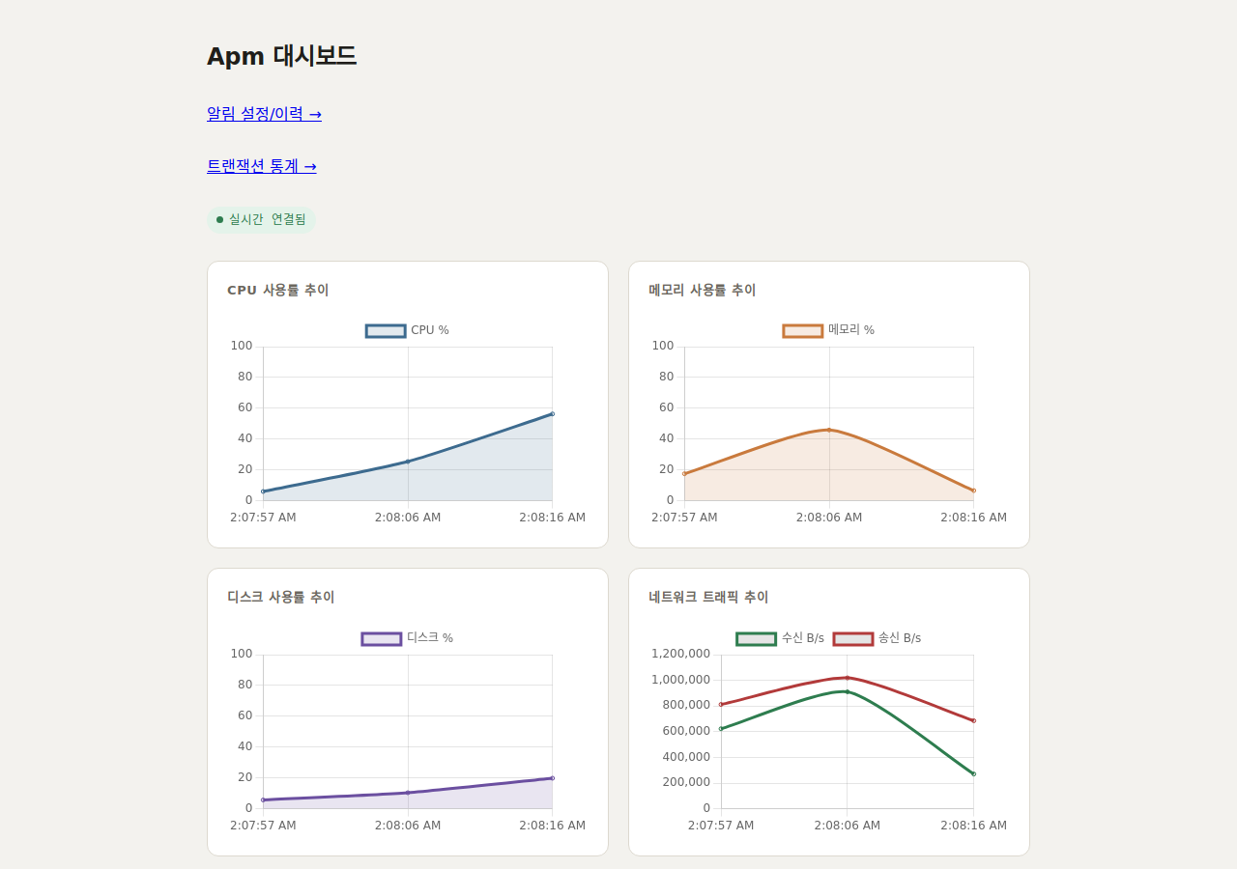
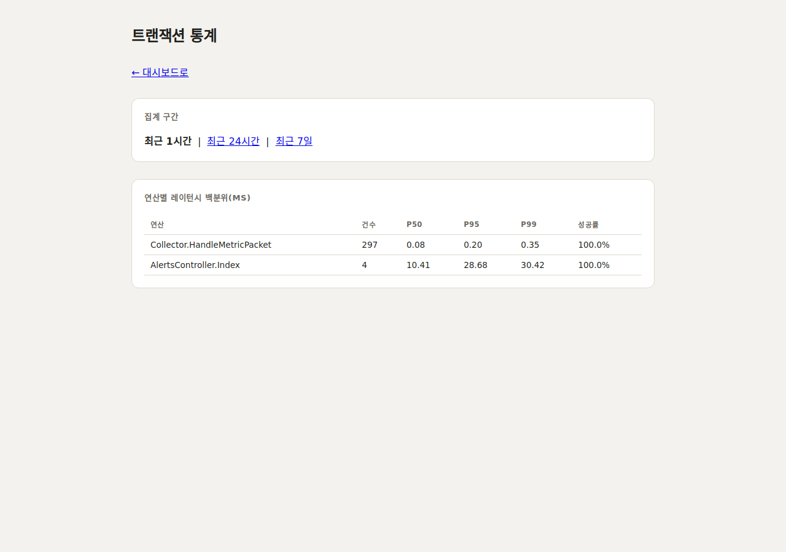
Running, Not Just Built
실제 실행 화면 (1/2)
Collector+Console을 함께 띄우고 실 트래픽을 흘려 직접 촬영 — 전부 실제 데이터.
/apm/dashboard
/apm/traces
18 / 21

Slide 19
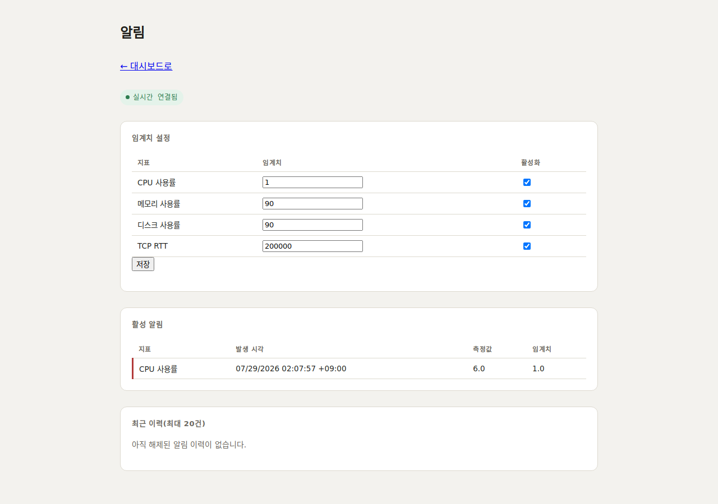
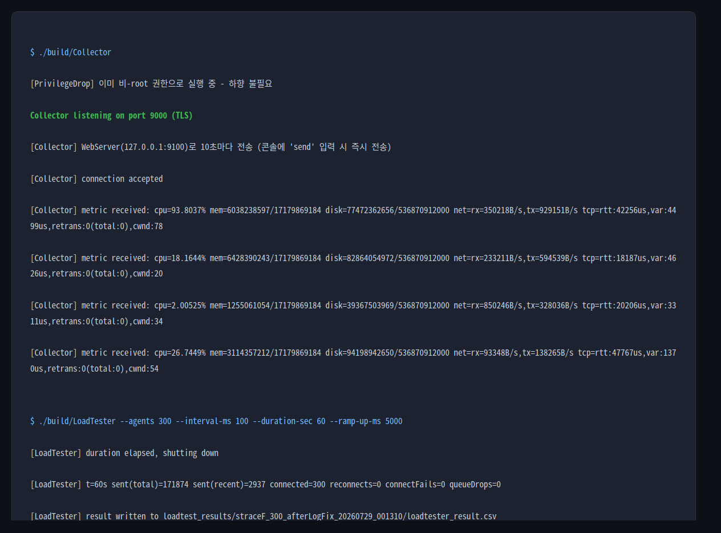
Running, Not Just Built
실제 실행 화면 (2/2)
Collector+Console을 함께 띄우고 실 트래픽을 흘려 직접 촬영 — 전부 실제 데이터.
/apm/alerts
터미널 — Collector + LoadTester 300-agent 실행 로그
19 / 21

Slide 20
Tech Stack
기술 스택
네트워크 코어 (C++)
성능 프로파일링 / 동시성
C++20, Standalone Asio
strace(-c/-f) syscall 병목 진단
OS별 비동기 I/O 추상화(IOCP/epoll)
부하 테스트 도구 자체 제작(LoadTester)
워커 큐 설계
CMake, GoogleTest, vcpkg
Protobuf 직렬화+리플렉션
데이터 레이스 진단/수정
보안 설계
웹 대시보드 (.NET)
TLS(asio::ssl)
AES-256-GCM(AEAD)
.NET 8, ASP.NET Core MVC + Razor
EF Core
ARIA-256-CBC+HMAC(구현 경험)
SignalR
AssemblyLoadContext 플러그인
최소 권한(setuid/setgid)
xUnit, Chart.js
로컬 데스크톱 (Qt)
데이터 / 저장
Qt 6 (Widgets/Sql/Charts/Network)
SQLite3(WAL)
PostgreSQL/TimescaleDB(선택형)
QThread + moveToThread
QLocalSocket(Unix socket)
EF Core 쿼리 번역 한계 진단 + raw SQL 우회
20 / 21

Slide 21
함께 일하고 싶으시다면
GitHub 레포지토리에서 소스 코드 전체를 확인하실 수 있습니다 — 궁금한 점은 이메일로 편하게 연락해 주세요.
EMAIL
GITHUB
shkim4548@gmail.com
github.com/shkim4548/APM
5
300
27
10
수집 지표
동시 접속 부하 테스트
테스트 통과
버그 발견/수정
21 / 21

